Slide 1
Recap af Jordhåndtering anno 2026
Jens A. Bischoff, COWI - Jette Kjøge Olsen, Rambøll
4. marts 2026
Jette Kjøge Olsen, Rambøll, Jens A. Bischoff, COWI

Slide 2
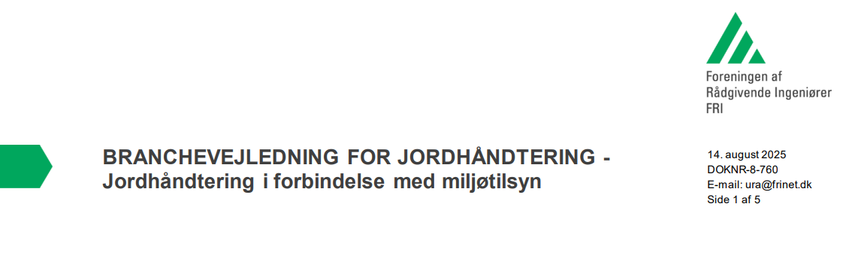


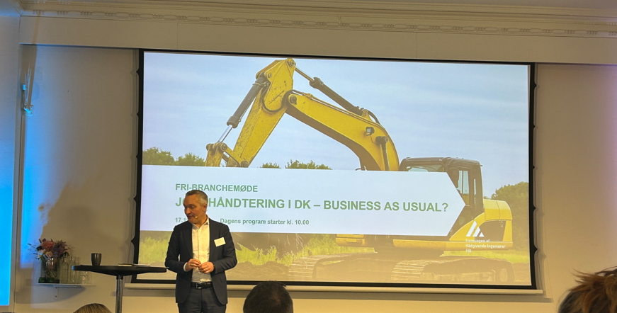



Hvorfor står vi her – på vegne af FRI?
Vi er en del af en arbejdsgruppe under FRI, der målrettet har haft fokus på jordhåndtering siden det store mediefokus startede i maj 2024
Jens A. Bischoff
Jette Kjøge Olsen
Sandra Roost
Jette Karstoft
Tenna Olsson

Slide 3
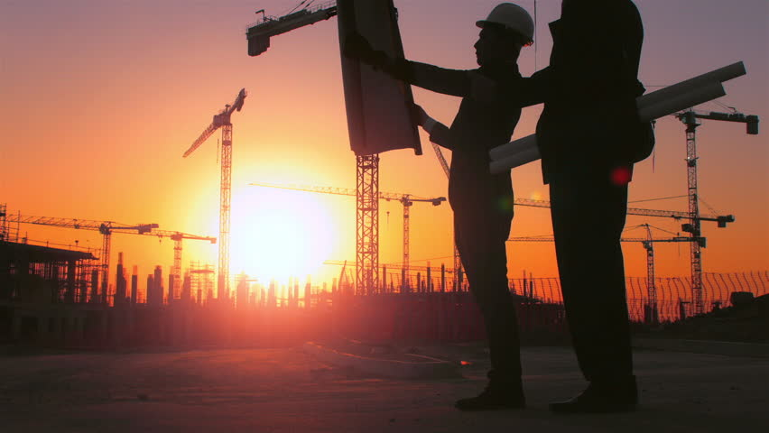
Rådgivers rolle
Ofte lige i midten med kontakten til alle parter
Kommune
Region
Entreprenør
Bygherre / projektudvikler
Jordmodtager
Laboratorium
Naboer /øvrige interessenter
Rådgiver

Slide 4
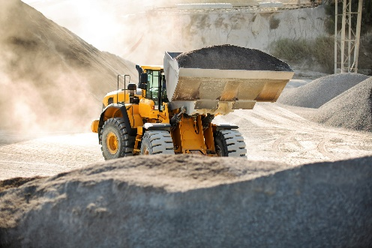
Jordhåndtering Anno 2026
Bl.a. på baggrund af to store møder i 2025
Branchemøde for Jordhåndtering –FRI
November 2025
Mere end 100 deltagere
Jordhåndtering Anno 2026 - ATV
Januar 2026
Mere end 100 deltagere

Slide 5
Recap
FRI’s Branchemøde
Prøvetagning gør vi det ens
Ansvar i forbindelse med jordflytning
Alternativ tilgang til jordhåndtering
Fælles regelsæt /Kriterier
ATV – Jordhåndtering Anno 2026
Nyeste data om jordstrømme i Danmark
Status på tiltag der kan styrke kontrol med jordflytninger
It-løsninger som kan understøtte øget datakvalitet og sporbarhed i håndteringen af jord
Et analyselaboratories anbefalinger og erfaringer med at undgå snyd med analyser
Hvornår er rådgiveransvaret i spil
Udfordringer og løsningsmuligheder ved håndtering af PFAS-forurenet jord
Klassificering af jord som affald, biprodukter og affaldsfasens ophør
Rammer for genanvendelse af jord fra ledningsarbejder og ved terrænreguleringer på åbent land
Nye domme og afgørelser om hvornår en terrænregulering er en landbrugsmæssig nødvendig forbedring for dyrkningen
En branche der står sammen – på tværs af interesser👍
Alle med et ønske om, at vi for genskabt tilliden👍
Opdaterede procedurer så fusk kan undgås👍
En opdateret lovgivning - moderne👍

Slide 6
Hvad kunne dialogen handle om?
Recap fra vores møder
Standardisering af jordklassificering/kategorier for jord i henhold til Jordflytningsbekendtgørelsen: Forskellig praksis i kommuner. Klasse 0-4 -Jordplan Sjælland” og ”Kategori 1-2 og uden for kategori i Jordflytningsbekendtgørelsen
Retningslinjer for dokumentationsprøver: Ensartethed
Krav til jordhåndtering uden §8 eller §19-tilladelse: Mulighed for krav uden vilkår. Fx at det er beskrevet i godkendt tilsynsplan
Sikring mod snyd med jordprøver: Hvordan kan vi undgå genbrug af prøver?
Kommunernes pligt- og anvisningsret bibeholdes: for at sikre, at kommunerne kan anvise hvor jord flyttes hen, så jord ikke lander uhensigtsmæssige steder
Registrering af al jordflytning også det der ikke skal anmeldes i dag
Fokus på jordmængder
Genanvendelse af jord: Kompliceret i forhold til lovgivning – der skal være fokus på bæredygtighed og hvordan jord er en ressource.
Sikkerhedsstillelse ved jordbehandlingsanlæg: Krav om sikkerhed.
Strategi for håndtering af jord i kommuner: Kommunerne har krav om udarbejdelse af planer for affaldshåndtering men ikke jord.
Problemer ved bortskaffelse af forurenet jord: Profitskabende og manglende uvildighed.

Slide 7

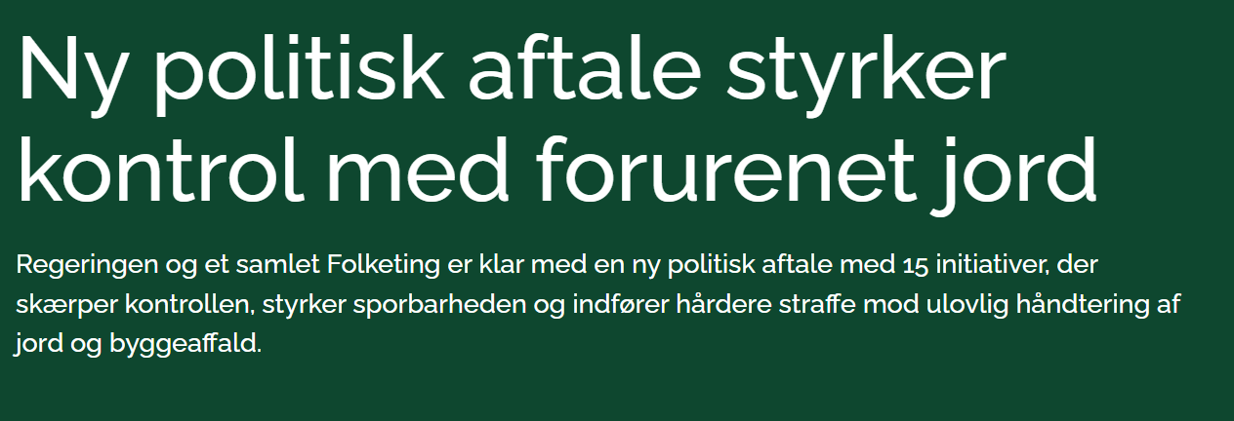
Hvad skete der så???
28. Januar 2026

Slide 8
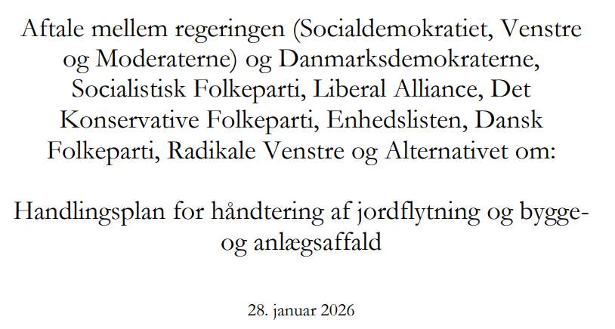
En meget bred aftale👍

Slide 9
3 eller nærmere 4 centrale indsatsområder
15 gode initiativer
Øget sporbarhed
Fælles IT-løsning
Vurdering af krav om anmeldelse af al jord
Skærpet kontrol og ensartet praksis
Rammer for anvendelsen af jord - forskningsprojekt om påvirkningen fra jord udlagt på sårbare grundvandsdannende områder
Regelændringer
Skærpede krav til prøvetagere
Øget vejledningsindsats
Øget myndighedssamarbejde
Import af forurenet jord
Selektiv nedrivning (bygge- og anlægsaffald)
Styrket affaldstilsyn (bygge- og anlægsaffald)
Best-practices for administrationen og håndhævelse af regler for jordhåndtering og bygge- og anlægsaffald i kommunerne
Øget håndhævelse ift. bøde- og strafniveauer
Skærpede straffe for lovovertrædelser
Øget vejledning om håndhævelse og straf
Udbredelse af best-practices for håndhævelse i kommunerne
Den fremtidige anvendelse af jord
Analyse af ”Jord som ressource”

Slide 10
Øget sporbarhed
1. Fælles IT-løsning
”Der udvikles en national, fælles offentlig IT-løsning, som skal samle og dele data om jordflytninger og transport af bygge- og anlægsaffald på tværs af aktører og kommuner.” 2026-2029.
”Aftaleparterne er derfor enige om, at alle jordflytninger over en hvis bagatelgrænse, som flyttes over en matrikelgrænse, og som ikke allerede er omfattet af kravet om anmeldelse, skal registreres, så der er viden om, hvor jorden kommer fra, mængden af jord, samt hvor den udlægges. Ved registrering af jorden er der ikke automatisk et krav om test af jorden, som der er ved anmeldelse af jord. Krav om registrering vurderes at ville kræve en ændring af jordforureningsloven.”
FRI - høringspart
men arbejdet pågår
2. Vurdering af krav om anmeldelse af al jord
FRI - høringspart
men arbejdet pågår

Slide 11

Skærpet kontrol og ensartet praksis (1/2)
3. Rammer for anvendelsen af jord - forskningsprojekt om påvirkningen fra jord udlagt på sårbare grundvandsdannende områder
4. Regelændringer
5. Skærpede krav til prøvetagere
6. Øget vejledningsindsats
7. Øget myndighedssamarbejde
”arbejdet med at fastlægge rammerne for anvendelse af overskudsjord på tværs af landet skal fokusere på at beskytte drikkevandet mod påvirkning fra miljøfarlige stoffer i udlagt jord.” 2026-27.
Igangværende projekter
” For at sikre bedre sporbarhed, ensartet administration og enklere håndhævelse på tværs af kommunerne gennemføres følgende ændringer: • Nye krav til anmeldelsen med tydeligere dokumentation af prøvetagning. • Fjernelse af undtagelsen om, at modtagekommuner ikke skal orienteres ved om anmeldte jordflytninger til godkendte modtageanlæg. • Ansvaret for anmeldelsen skal placeres entydigt hos én aktør.” FRI bidrager gerne ift. ændringer til Jordflytningsbekendtgørelsen.
Bidrager gerne
”Prøvetagningen håndteres af kompetente personer.” Der nedsættes en arbejdsgruppe bestående af KL, Danske regioner, DI samt ministeriet.
Særligt relevant for FRI
”Miljø- og Ligestillingsministeriet vil udarbejde og opdatere vejledningsmateriale, der tydeliggør regler, rammer og bedste praksis for håndtering af jordflytninger og anvendelse af overskudsjord”. FRI kommer med den ”Den gode Jordhåndteringsplan” (kategorier, Sjællandsvejledning, osv.)
Bidrager gerne
”For at understøtte en ensartet praksis og bedre koordinering etableres et fast forum for dialog om jordflytning.”. Del af Fast Forum – få branchen med.
Bidrager gerne

Slide 12

Skærpet kontrol og ensartet praksis (2/2)
8. Import af forurenet jord
9. Selektiv nedrivning (bygge- og anlægsaffald)
10. Styrket affaldstilsyn (bygge- og anlægsaffald)
11. Best-practices for administrationen og håndhævelse af regler for jordhåndtering og bygge- og anlægsaffald i kommunerne
”Der gennemføres en juridisk analyse af, hvorvidt der er muligt at skærpe den danske implementering af EU’s affaldsdirektivs og affaldstransportforordningens regler om import af forurenet jord.”
Ikke relevant for FRI
Kravet er trådt i kraft den 1. juli 2025.
”Indsatsen for selektiv nedrivning indeholder bl.a. et kompetenceløft af bygherrer og nedrivningsvirksomheder, som bl.a. skal bidrage til at sikre en miljømæssigt bedre sortering og håndtering af byggeaffald”
Kravet er trådt i kraft den 1. januar 2026.
”Indsatsen for styrket affaldstilsyn indeholder bl.a. tilsyn af sortering og håndtering af affald på bygge- og nedrivningspladser og affaldstilsyn på affaldsbehandlingsanlæg, som centrale værktøjer til at sikre korrekt sortering og håndtering af affald.”
”Gennem netværk, webinarer og erfaringsudveksling skal kommunerne opnå en fælles forståelse af krav og procedurer. Formålet er at skabe en mere ensartet, effektiv og forudsigelig sagsbehandling og tilsynspraksis på tværs af hele landet”
Bidrager gerne

Slide 13

Øget håndhævelse ift. bøde- og strafniveauer
12. Skærpede straffe for lovovertrædelser
13. Øget vejledning om håndhævelse og straf
14. Udbredelse af best-practices for håndhævelse i kommunerne
”aftaleparterne er enige om, at sanktionerne for overtrædelser af reglerne om jordflytning samt reglerne om bygge- og anlægsaffald skal præciseres og skærpes.”
I FRI-regi har vi fokus på de tekniske tiltag
”Miljø- og Ligestillingsministeriet udarbejder en styrket vejledning til kommunerne om håndhævelse og straf for at støtte deres arbejde både før og efter en lovændring.”
”kommunerne vil bidrage til indsatsen ved at arbejde for at udbrede best practices for håndhævelse på tværs af kommunerne.”
Høringspart

Slide 14

Den fremtidige anvendelse af jord
15. Analyse af ”Jord som ressource”
Opfølgning på aftalen
”det nedsatte faste forum for øget myndighedssamarbejde også får til opgave at have indledende drøftelser om arbejdet med en langsigtet, samlet strategi, som skal bidrage til at styrke beskyttelsen og bæredygtig forvaltning af jordressourcerne, samt anvendelse af jord som en ressource i Danmark” Nedsættes et fast forum…
FRI bidrager gerne –
taler lige ind i
bæredygtigheds-
dagsordenen
Aftaleparterne giver mindst en gang årligt samlet status for initiativerne.

Slide 15
Artikel fra WaterTech
- Hvordan skal det finansieres?
Miljøministeriet har sendt til WasteTech, at der sammenlagt afsættes 22,6 millioner kroner til hele handlingsplanen. 17,6 skal bruges på det nye it-system, der skal være færdig i 2029, mens de resterende fem millioner stammer fra et DTU-projekt om jords påvirkning af drikkevand.
Han oplyser desuden, at der i politiaftalen fra 2025 er afsat 10 millioner kroner årligt – »svarende til 12 ekstra årsværk« – til at styrke politiets indsats mod natur- og miljøkriminalitet, samt at det er »helt normalt praksis at samle alle initiativer i politiske aftaler,« for at skabe et overblik.

Slide 16

FRI rolle – Jordhåndteringsgruppen
Kommune
Region
Entreprenør
Bygherre / projektudvikler
Jordmodtager
Laboratorium
Naboer /øvrige interessenter
Vi vil som gruppe stadig mødes og arbejde for at bidrage til diverse initiativer i handleplanen – med i Fast Forum og Arbejdsgrupper.
Udarbejde FRI’s udspil til ”Den Gode Jordhåndteringsplan.”
Fortsat tæt samarbejde på tværs af interesser; Myndigheder, rådgivere, entreprenører mv.
FRI – er vigtig part mellem de enkelte aktører - derfor vigtig at vi bliver hørt
Rådgiver

Slide 17
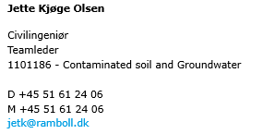
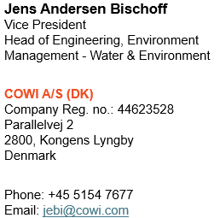
Tak for opmærksomheden – ræk endelig ud til os

